Slide 1
MÉ KRÁLOVSTVÍ
Atlantis

Slide 2
Koruna

Slide 3
Informace
Jméno království: Atlantis
Celkové jméno: Kingdom of Atlantis
Rozloha: 50 km²
Král: Tomáš Vlček
Diplomat: Lucas Antonius
Poloha: Dolní Belezsko (mé vlastní vymyšlené území)
Počet obyvatel: cca. 200,000
Stáří: 200 let
Počet lidí v armádě: 30,000

Slide 4
Něco o Atlantis
Je rozdělená na 5 částí
1.část- správce Santos Lucas
2.část- správce Tasto Lasto
3.část- správce Frederic Leric
4.část- správce Loros ca Volne
5.část- správce Howling mad Murdock

Slide 5
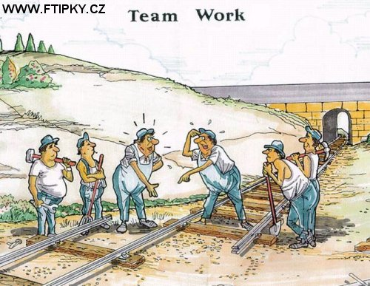
Lid
Lid je maximálně spokojen a stále veselý
Pracovitý a neomylný

Slide 6
Hospodářství
Zemědělství:
Pěstuje se: pšenice, oves , bavlna
Chová se : skot , ovce , prasata
Průmysl: těžba dřeva, výroba armádních zbraní,
výroba farmaceutických potřeb, výroba náhradních dílů
do automobilů, zpracování ropy

Slide 7
Vývoz a dovoz
vývoz: dřeva, armádních zbraní, farmaceutických
potřeb, náhradní díly, v menší části zpracovaná ropa
dovoz: automobily, kovy, textil, hygienické potřeby,
jinak soběstačné království

Slide 8
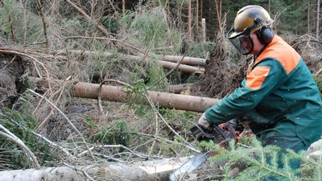
Dřevo
Vysazují se smrky a duby které se pak také kácí a vyváží

Slide 9
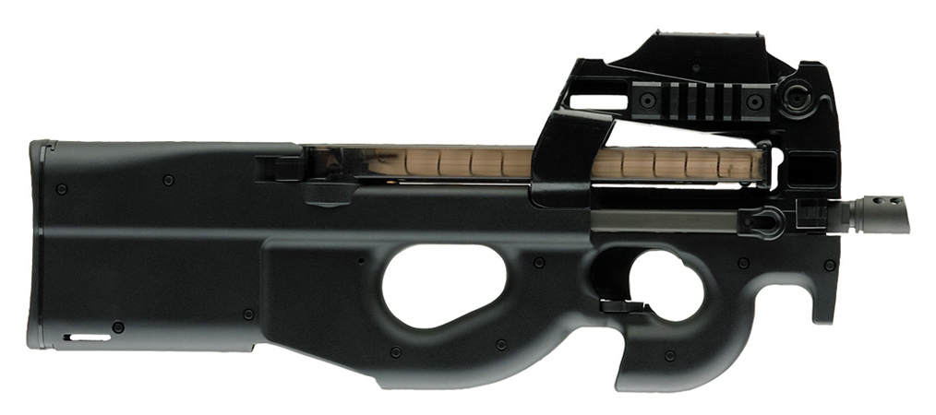
Zbraně
Ze zbraní se zde vyrábí P90

Slide 10
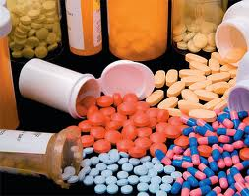
Farmaceutické potřeby
Farmaceutické potřeby vyrábí firma Lekos

Slide 11
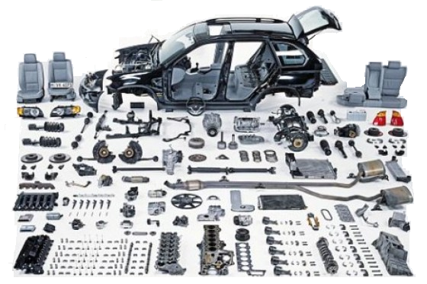
Náhradní díly
Vyrábí firma Dilos s. r. o

Slide 12
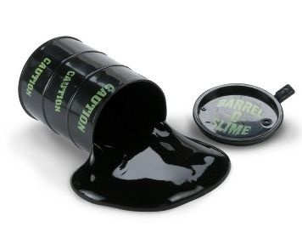
Ropa
Ropu zpracovává firma Ropax a.s

Slide 13
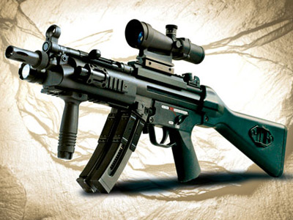
Armáda
Zbraň kterou vojáci používají
Speciální zásahová jednotka

Slide 14
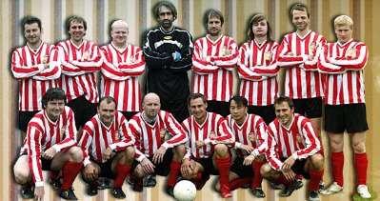
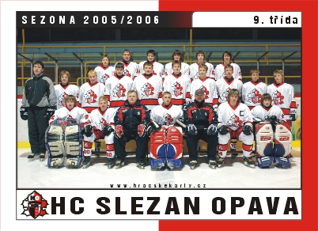
Sport
Fotbalový tým
Hokejový tým

Slide 15
WWW stránky
Zde kliknout

Slide 16
Závěr
Prezentaci vypracoval
Tomáš Vlček
Přeji hezký den

